Slide 1
遺傳學的基礎
Chapter 10

Slide 2
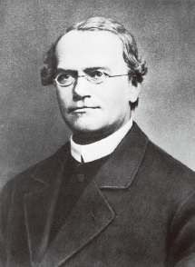
10.1 遺傳
從父母將表徵傳送給子女的趨勢
表徵是性狀的另一種說法
可遺傳的特徵
在 DNA 與染色體發現之前，遺傳學首先透過科學上定量的分析(即測量與記數)來確定
孟德爾解出了遺傳謎題之鑰
圖 10.1 孟德爾

Slide 3
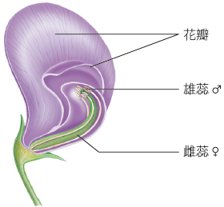
10.1 孟德爾與豌豆
孟德爾選擇豌豆作為實驗對象
豌豆很適合作為實驗材料
有許多品種可供選用。有些特徵是可測量計數的
體積很小、易於栽種、可產生大量子代且能快速成熟
生殖構造被圈在花內，可自花授粉
自體受精
圖 10.2 豌豆花

Slide 4
10.1 親代、第一子代和第二子代
孟德爾的實驗設計
先確保每一品種都是純種
繼續自體受精，產生的所有後代之表徵都完全相同
將此種品系稱為親代 (P generation)
然後開始實驗：他將豌豆具有不同表徵的二種品系雜交
將得到的子代稱為第一子代 (F₁ generation)
然後再將其子代自體受精
將得到的子代稱為第二子代 (F₂ generation)

Slide 5
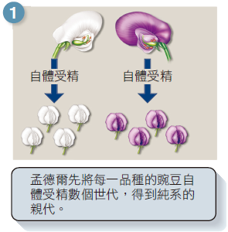
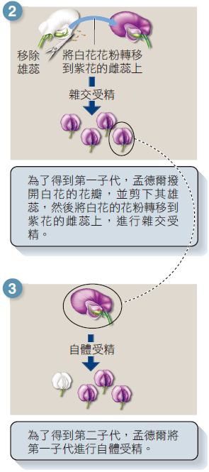
圖 10.3 孟德爾如何進行他的實驗

Slide 6
10.1 顯性和隱性表徵
孟德爾使用碗豆的許多表徵來進行實驗，並且一再地得到相同的結果
他總共觀察了七對的相對表徵，其中一個表徵會在 F₁ 世代消失，但又在 F₂ 世代出現
將 F₁ 出現的表徵稱為顯性
F₁ 沒出現的表徵則稱為隱性

Slide 7
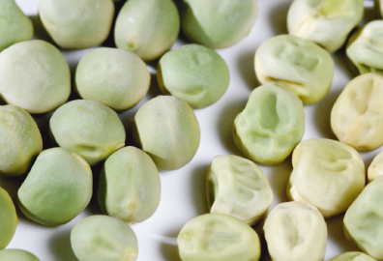
10.2 孟德爾的觀察
孟德爾計數 F₂ 每一個表徵個體的數目
認為 F₂ 表徵的比例，可以提供有關遺傳機制的線索
F₂ 的個體四分之三出現顯性，四分之一出現隱性
F₂ 的顯性：隱性比例總是 3:1
圖 10.4 圓形種子相對皺皮種子

Slide 8
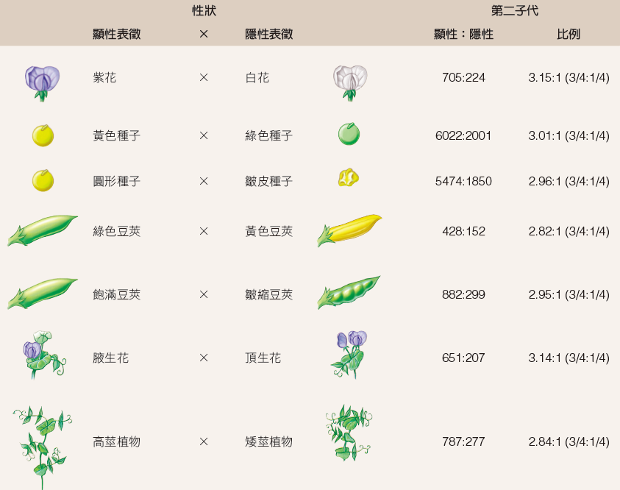
表 10.1 孟德爾實驗使用之七種性狀

Slide 9
10.2 孟德爾推理
隱性表徵於 F₁ 中消失，因此一定有一些東西存在於F₁，只是沒有表現出來！
孟德爾還將 F₂ 個體進行雜交得到下一世代，發現那四分之一的隱性個體都是純系的
四分之三的 F₂ 顯性植物中，只有三分之一是純系的，其 F₃ 個體均為顯性的紫花
其餘的三分之二，其 F₃個體會出現二種表徵

Slide 10
10.2 比例
孟德爾發現 F₂ 的 3:1 比例，實際上是一種 1:2:1 的隱藏型式
1 ： 2 ： 1
純系顯性：非純系顯性：純系隱性

Slide 11
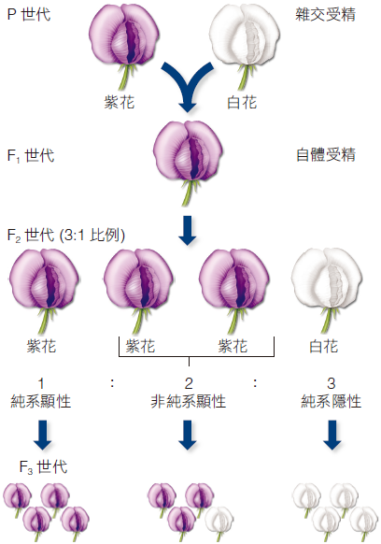
圖 10.5 F₂ 的比例是一個隱藏的 1:2:1 比例

Slide 12
10.3 假說 1
孟德爾提出了一套簡單的假說，忠實反映出他所觀察到的結果
假說 1
親代不會直接將表徵傳給其後代
親代將此表徵的因子(稱為基因)傳給後代

Slide 13
10.3 假說 2
假說 2
每一親代具有二個拷貝之掌控表徵的因子
此二個拷貝可相同或不相同
同型合子的：有二個拷貝相同
異型合子的：有二個拷貝不相同

Slide 14
10.3 假說 3
假說 3
一個因子可有不同的型式，可表現出不同的表徵
等位因子：一個因子的不同型式
外表的特徵，是由其親代傳遞下來的等位因子 (等位基因) 來決定
一個生物這種特定的等位因子稱之為基因型
一個生物個體的外表特徵，稱之為表現型

Slide 15
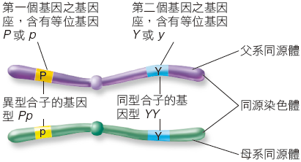
10.3 假說 4 和假說 5
假說 4
一個生物個體所具有的二個等位因子，不會互相影響
假說 5
具有等位因子，並不保證攜有此等位因子的個體能夠表現出其表徵
於一個異型合子的個 體，只有顯性等位因 子能夠表現出表徵

Slide 16
表 10.2 人類之ㄧ些顯性表徵與隱性表徵

Slide 17
10.3 特徵是指定的字母
依照慣例，遺傳特徵可用一個有關其常見型式的英文字母來表示
孟德爾使用小寫的字母代表隱性因子，大寫的字母代表顯性因子
以 P 代表紫色花
大寫的 P 用來表示顯性等位基因
小寫的 p 用來表示隱性等位基因

Slide 18
10.3 龐尼特方格
一個純系白花 (pp) 與純系紫花 (PP) 雜交後的結果，可以使用一個龐尼特方格來表示
一個龐尼特方格中，一個個體的可能配子排列在水平方向的一邊，另一個個體的可能配子則排列在縱向的一側
後代的可能基因型組合，則寫在方格中

Slide 19
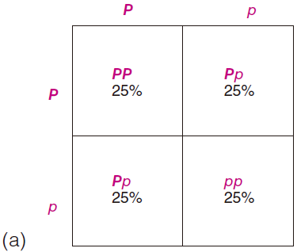
圖 10.7 龐尼特方格分析

Slide 20
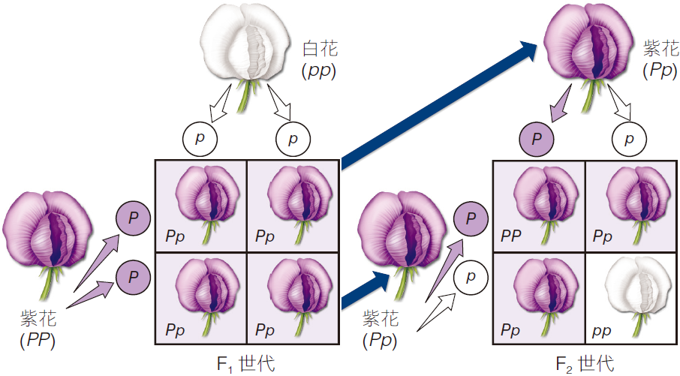
圖 10.8 孟德爾如何分析花色

Slide 21
10.3 試交
孟德爾設計了一個簡單又有力，稱為試交的方法，來決定一個個體的基因組成
未知基因型的個體，與一個隱性同型合子的個體雜交
如果將之與一個同型合子的顯性個體雜交，所有的後代都會表現出顯性的表現型
如果將之與一個同型合子隱性個體雜交，那麼後代的一半將表達隱性特徵

Slide 22
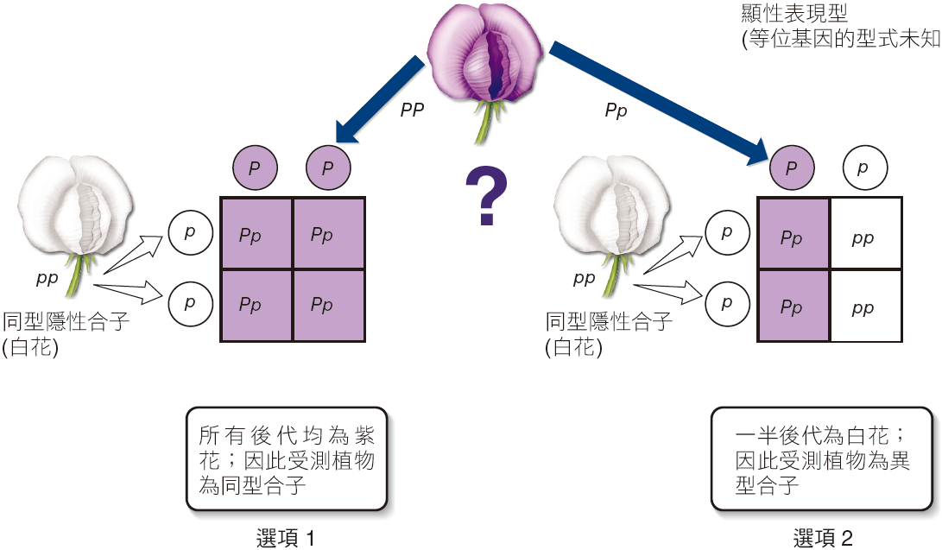
圖 10.9 孟德爾如何利用試交來檢查異型合子

Slide 23
10.4 孟德爾第一法則
孟德爾的模型漂亮地以簡潔有力的計數方式算出觀測結果的比例，並可用來預測雜交結果
孟德爾第一法則：分離律
一個表徵的二個等位基因，於形成配子時會彼此分離，因此一半的配子會帶有一個拷貝的等位基因，而另一半的配子則帶有另一個拷貝的等位基因

Slide 24
10.4 二性狀雜合體
孟德爾繼續提出問題，一個因子的遺傳，是否會影響其他因子的遺傳
二種表徵均是異型合子的個體，這種 F₁個體就稱為二性狀雜合體
二性狀雜合體互相雜交之後， F₂ 子代個別機率為1/16

Slide 25
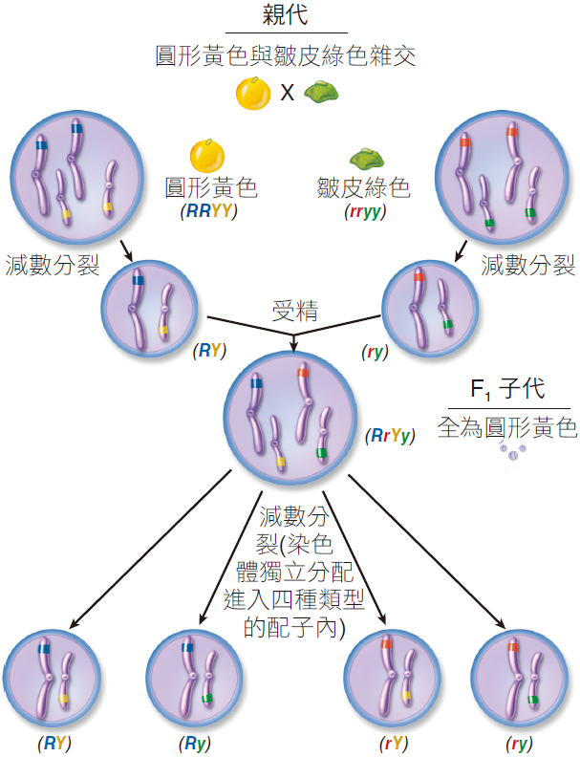
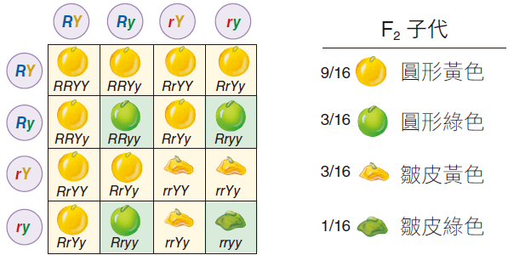
圖 10.10 二性狀雜合體之雜交分析

Slide 26
10.4 孟德爾第二法則
孟德爾得出以下結論： 一個表徵的遺傳不會影響另一個表徵的遺傳
孟德爾第二法則：獨立分配律
位於不同染色體上的基因，其遺傳是彼此獨立的

Slide 27
10.5 基因如何影響表徵
染色體 DNA 上個別基因的核苷酸序列可被酵素「閱讀」而製造出一個 RNA 的轉錄本
使用 mRNA 上的核苷酸序列來決定一個特定多肽鏈上的胺基酸序列
DNA 上的基因可決定表現型，因為 DNA 可編碼出蛋白質的胺基酸序列，蛋白質則是基因的外在表現結果

Slide 28
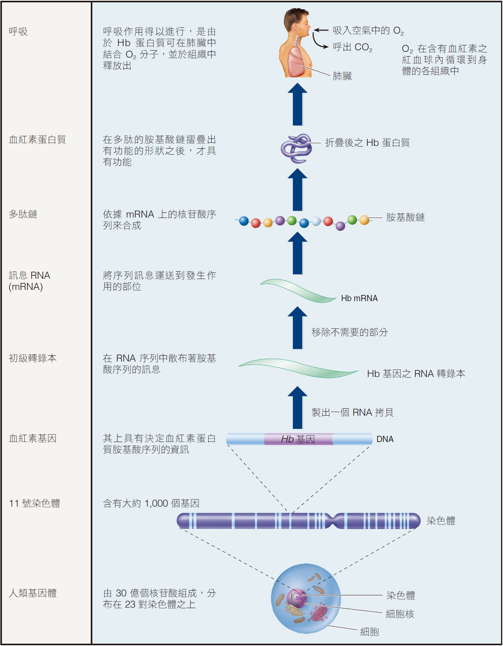
圖 10.11 從 DNA 到表現型的歷程

Slide 29
10.6 連續變異
基因型的表現常常不是那麼直截了當
連續變異
當多個基因共同聯合在一起影響同一個性狀時，此性狀通常可呈現很小範圍的差異
此種形式的遺傳，為多基因的
其表現型的逐漸變化則為連續變異

Slide 30
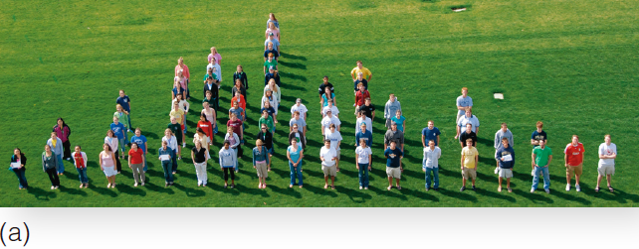
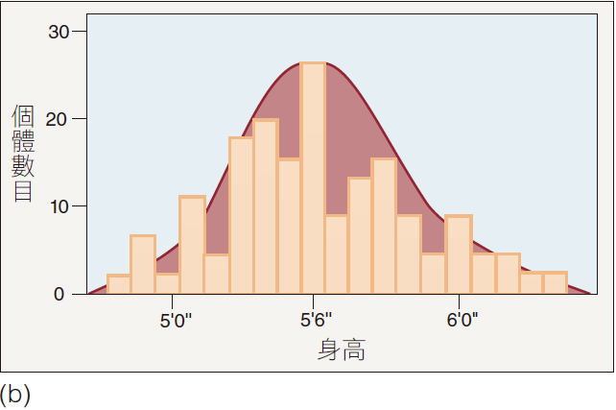
圖 10.12 人類的身高是一種連續變異

Slide 31
10.6 多效性
多效性
一個個體的等位基因通常對表現型的影響有超過一種以上的效應，這種等位基因就稱為多效性的
許多遺傳缺陷具有多效性的特徵，例如囊性纖維症與鐮刀型細胞貧血症

Slide 32
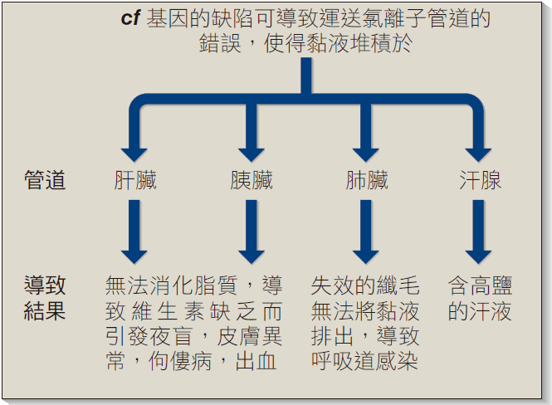
圖 10.13 囊性纖維症基因 cf 的多效性

Slide 33
10.6 不完全顯性
不完全顯性
並非所有的不同異型合子等位基因，都是完全的顯性或是隱性
有些等位基因可呈現出不完全顯性，其異型合子之表現型會介於雙親外型的中間

Slide 34
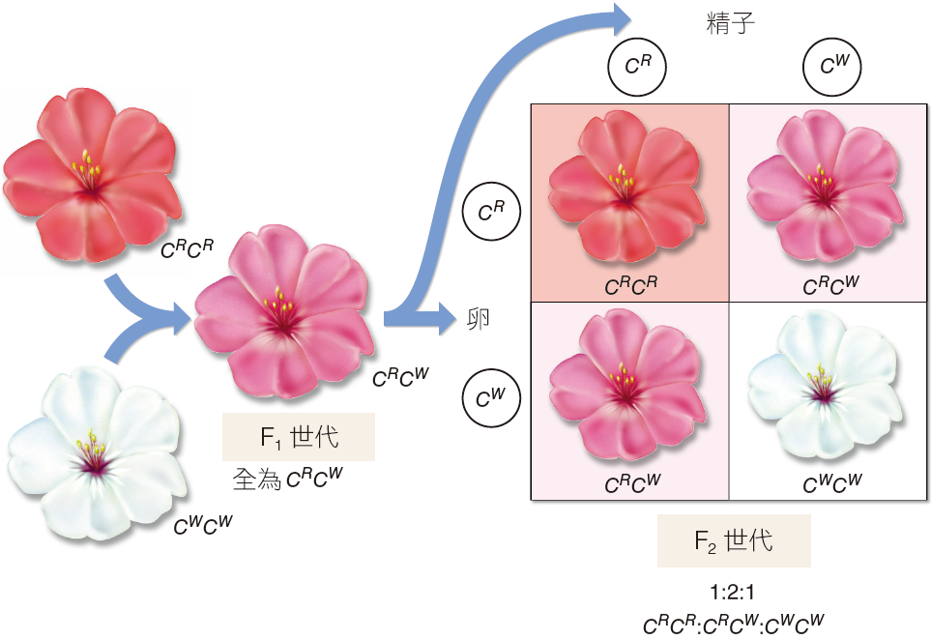
圖 10.14 不完全顯性

Slide 35
10.6 環境因子
環境因子
許多等位基因的表現程度，會因環境狀況而有所不同
圖 10.15 中的北極狐只有在氣候溫暖時才會製造皮毛色素
一些等位基因對溫度很敏感
喜瑪拉雅兔與暹羅貓具有一個對溫度很敏感的 ch 等位基因，可編碼出一個製造黑色素的酵素，酪胺酸酶
酪胺酸酶在溫度超過33℃時會失去活性

Slide 36
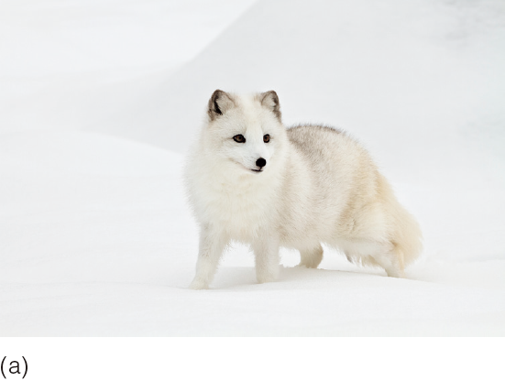
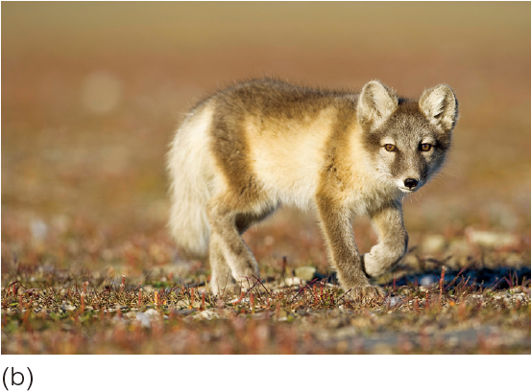
圖 10.15 環境可影響等位基因的表現

Slide 37
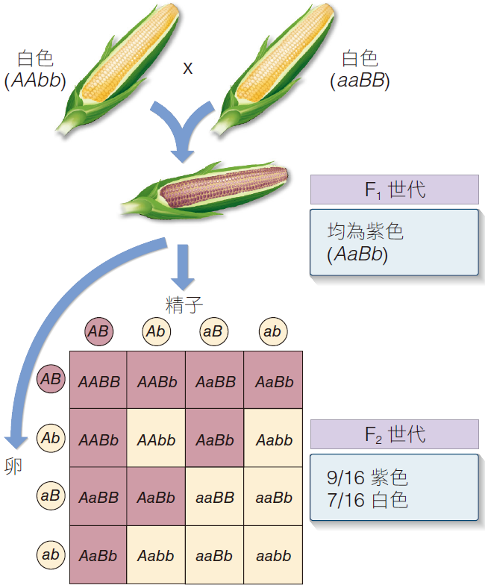
10.6 上位現象
上位現象
上位現象是二個基因產物間的交互作用，其中一個基因的效應可改變另一基因的表現
例如，1918 年，一位遺傳學家艾默生將二個都不會產生色素的純種玉米雜交，令人意外的是，所有的 F₁ 世代都產生紫色的種子

Slide 38
圖 10.17 上位現象對犬毛色的影響

Slide 39
今日的生物學
環境能影響I.Q.嗎？
環境之影響對遺傳表徵的表現，所導致的最大爭議，莫過於 I.Q.成績的研究。I.Q.是一個衡量一般智力且頗有爭議的測量尺標，它以筆測的方式進行，但是被認為有偏向美國白人中產階級的傾向。無論I.Q.成績的優劣，有一陣子大家相信，一個人的I.Q.與他或她的基因有關。
科學界對此有何結論呢？科學家常利用一種令人厭煩，稱為變異數(variance)的統計分析，來衡量基因影響表徵的程度。變異數的定義是「標準差的平方」(標準差則是衡量一群數字距離其平均值的偏差值)，也就是每一個觀測值和平均值之間的偏差值之平方值的平均。為對數據之變異程度的一種衡量方式，常用來量測資料分散的程度。
是那些因子可影響I.Q.成績的總變異數？有三個因子：第一個因子是基因層次的變異，一些基因的組合可導致較高的I.Q.成績。第二個因子則是環境層次的變異，某些環境可導致較高的I.Q.成績。第三個因子則是統計學家稱之為共變異數(covariance)，之環境影響基因的程度。

Slide 40
今日的生物學
基因影響一個之表徵的程度，例如I.Q.，(也就是I.Q.的可遺傳性)，可用一個H的符號來代表，其簡單定義為總變異數中遺傳所佔的部分。
那麼I.Q.到底有多少的可遺傳性？遺傳學家透過測量環境與遺傳分別對I.Q.成績的總變異數，來估計I.Q.的可遺傳性。而環境對I.Q.成績的變異數，則可透過比較那些一同養育同卵雙胞胎的I.Q.成績，與那些分開養育的同卵雙胞胎的I.Q.成績來衡量。而遺傳的影響，則可比較那些一同養育的同卵雙胞胎(100%在遺傳上相等)的I.Q.成績，與那些一同養育之異卵雙胞胎個體(只有50%在遺傳上相等)的I.Q.成績。因此任何差異就可歸因於遺傳的影響，因為雙胞胎有共同的親代環境(相同的母親子宮環境)，與相同的養育環境。因此，當同卵雙胞胎比異卵雙胞胎具有更多的相同表徵時，其差異就可能是遺傳的因素。
以前進行的這類「雙胞胎研究」，研究人員一致認為I.Q.具高度的可遺傳性，其H值一般都可達0.7(這是非常高的數值)。在當時看起來並不特別引人注意的一件事是，幾乎所有參加研究的雙胞胎都來自中產階級或是富有的家庭。

Slide 41
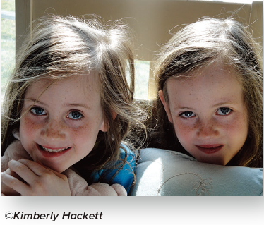
今日的生物學
I.Q.的研究被證明是有爭議的，因為當比較不同社會或種族的群組時，所得的I.Q.成績相當不同。是何種因素使貧窮兒童的I.Q.成績低於中產階級或富有家庭的兒童？這種不同也導致了頗具爭議的看法，認為貧窮兒童在遺傳上是較低下的。
這種有點粗糙的結論是正確的嗎?如要正確判斷，我們必須聚焦於一件事實，這些測量I.Q.可遺傳性的研究，都提出了一個關鍵的假設，而這個假設卻被一個專精於此類研究的族群遺傳學家強烈反對。此假設是，環境不會影響基因的表現，因此共變異數對I.Q.成績的總變異數並沒有影響－也就是說共變異數對H值的貢獻為為0。
因此有人進行研究來直接評估此項假設是否正確。很重要的，它被直截了當地證明是錯誤的。

Slide 42
今日的生物學
於2003年，研究人員報導了一項在1960s年代進行的有關雙胞胎數據的分析。由國家衛生研究院資助的一項「國家父母親聯盟計畫」，有50,000個懷孕婦女參加，其中大多數是美國幾個大城市中的黑人貧窮家庭。研究人員蒐集了大量數據，並於七年之後對這些兒童進行了I.Q.測驗。當時並未特別設計去研究雙胞胎，但由於參加的人數很多，其中仍有許多的雙胞胎出生，共623對。七年後，找到其中的320對雙胞胎，並對他們進行了I.Q.測驗。這是一項很大的雙胞胎研究，也是首次針對貧窮兒童所做的I.Q.測驗。
當這些數據進行分析之後，所得到的結果與以前的所有報告都不同。I.Q.的可遺傳性於不同環境下是不相同的! 特別值得注意的是，於貧窮環境下，基因對I.Q.的影響是非常低的，看起來似乎環境的限制會阻礙遺傳潛力的表現。特別的是，那些社會經濟地位較高的家庭，其H = 0.72，與之前的報導類似；但是對貧窮家庭養育的兒童而言，其H = 0.10，這是一個非常低的數值。一個兒童的社會經濟地位越低，則基因對其I.Q.的影響也就越低。

Slide 43
今日的生物學
這些數據清晰地指出，在貧情的環境下，基因對I.Q.的影響就微乎其微了。
貧窮如何影響早期兒童期的大腦？神經科學家於2008年提出一項報導，成長於貧窮家庭的兒童，會有營養不良，以及不健康的壓力荷爾蒙水平，二者都會妨害他們的神經發育。這些也會於其餘生中，影響他們的語言發展與記憶。
很清楚的，改進貧窮兒童的生長與學習環境，可強烈影響他們的I.Q.成績。除此之外，這些數據也質疑那些報告中所指出的不同人種之間的I.Q.平均成績有所差異，其實這都只是因為貧窮所造成的，也並不是不可避免的。

Slide 44
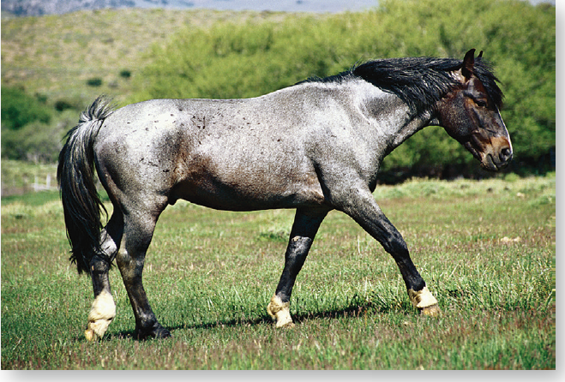
10.6 共顯性
共顯性
在一個族群中，一個基因可能具有超過二個以上的等位基因
當個體為異型合子時，沒有所謂的顯性等位基因，二者所控制的表徵都可表現出來
這種現象就稱為共顯性
圖 10.18 體色型式的共顯性

Slide 45
10.6 等位基因
人類的 ABO 血型，也具有多於一個以上的顯性等位基因
此基因可編碼出一個酵素，將糖分子加到紅血球細胞的脂質上
這些糖分子可在免疫系統中作為辨識的標記
酵素的基因具有三個等位基因：I^{A}、I^{B} 和 I
三個等位基因的不同組合產生四種不同的血液表現型(A、 B 、 AB 和 O)
I^{A} 與 I^{B} 二者對 i 而言，表現出顯性，因為 I^{A} 與 I^{B} 二者都能添加糖分子，而 i則否

Slide 46
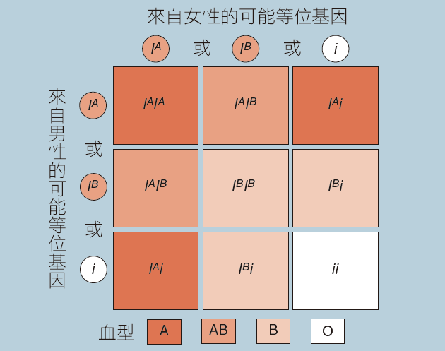
10.19 控制 ABO 血型之複等位基因

Slide 47
10.6 表觀遺傳學
表觀遺傳學專門研究在不改變 DNA 的序列的狀況下，外表型的改變可以從一個細胞世代遺傳給下一個細胞世代
1. 化學修飾 DNA 的鹼基 (DNA 甲基化)
2. 化學修飾組蛋白，這是一種可供 DNA 長鏈分子纏繞的一種蛋白質

Slide 48
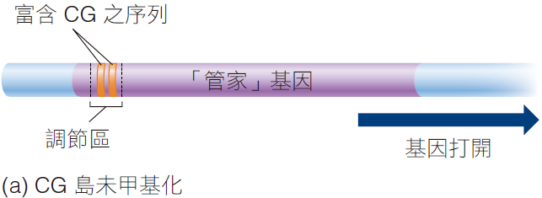
圖 10.20 利用 DNA 甲基化來進行表觀遺傳的修飾

Slide 49
10.7 遺傳的染色體學說
洒吞於 1902 年首次提出遺傳的染色體學說
有一些片段的證據支持洒吞的學說
減數分裂時相似的染色體會配對
生殖時會有精子與卵二個細胞的融合
配子則只有一個拷貝的遺傳因子
精子只含有非常少的細胞質，暗示遺傳物質一定是在此配子的細胞核內
染色體於減數分裂於減數分裂時分離與獨立分配的特性，正是孟德爾遺傳模式的主要特徵

Slide 50
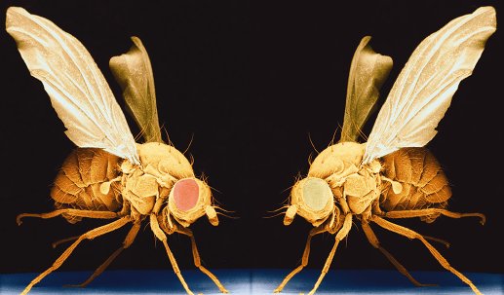
10.7 摩根的白眼果蠅
1910年摩根研究果蠅時，發現一隻突變的雄性果蠅，其眼睛是白色的，而非正常的紅色
摩根決定要對此新特徵進行研究，看看牠是否符合孟德爾的遺傳學說
白眼的突變雄果蠅與正常雌性果蠅雜交
實驗證實，果蠅眼色的基因會分離，所有的 F₁ 後代都是紅眼
然而，其結果又 有些奇怪－所有 的白眼 F₂ 果蠅都 是雄性的

Slide 51
10.7 性聯的特質
此謎團的解答與性別有關
於果蠅，其性別取決於個體內所含的一個特殊染色體數目，X 染色體
含有 2 個X 染色體，則為雌性
於雄性果蠅，X 染色體可與一個較大且不相似的 Y 染色體配對
摩根的謎題解答在於，導致果蠅產生白眼表徵的基因位於 X 染色體上
一個表徵的基因，如果位於性染色體上，則稱之為性聯的

Slide 52
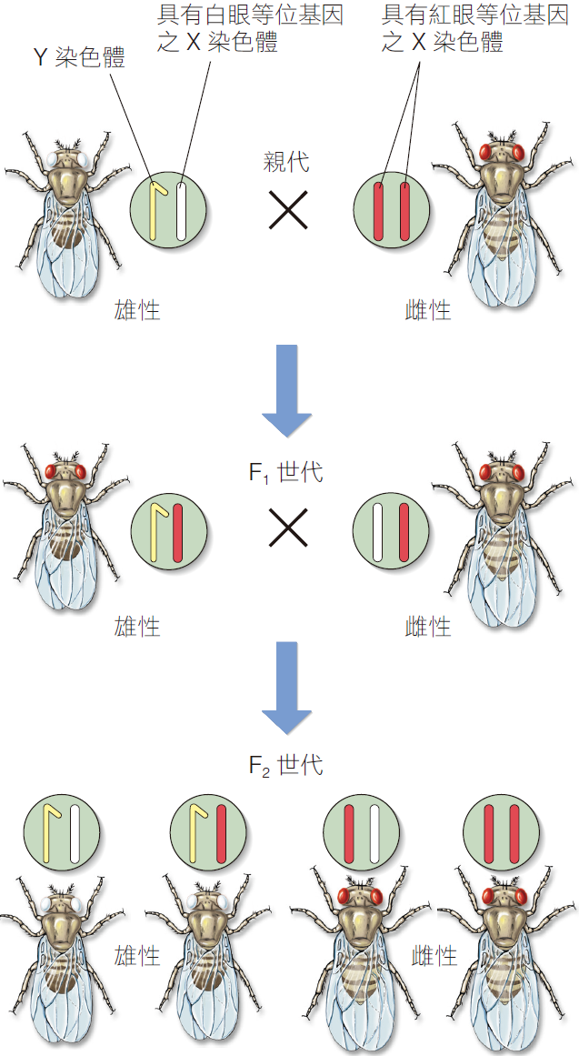
圖 10.22 摩根的實驗展示了性聯的染色體基礎

Slide 53
10.7 染色體是孟德爾遺傳的媒介物
摩根的實驗首次清楚的證實，決定孟德爾表徵的基因是位於染色體上面，正如同洒吞之前所建議的
表徵的獨立分配，其實是由於染色體的獨立分配而造成

Slide 54
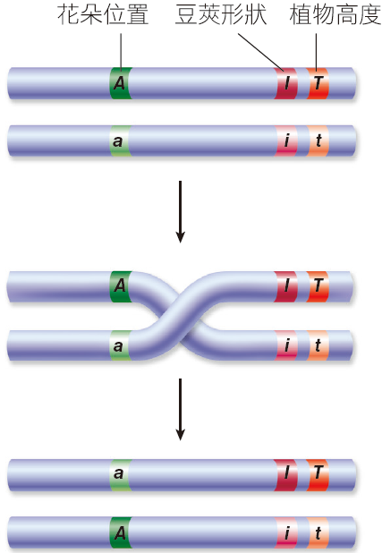
10.7 連鎖
相距很靠近的基因，同步發生分離的現象，稱之為連鎖
二個基因在染色體上發生互換的機率就會很高，
出現獨立分配的現象
二個基因彼此非常靠近，它們在染色體分離時永遠是連結在一起同步進行
遺傳同步進行的

Slide 55
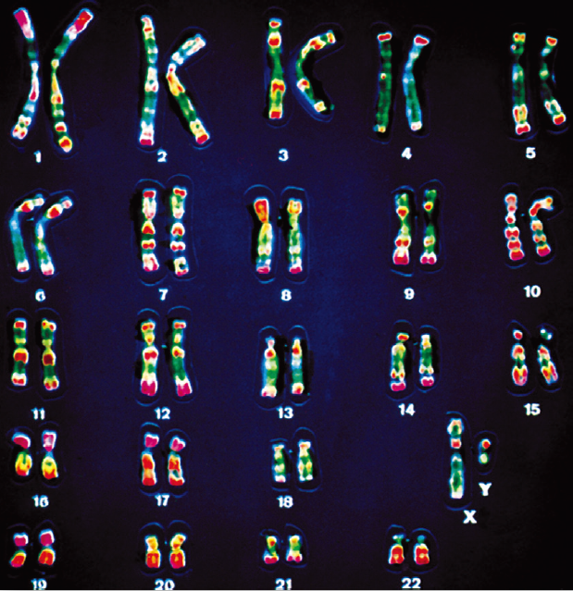
10.8 人類染色體
人類染色體的正確數目為 46 個染色體，其在減數分裂中形成23對
無論男性或女性，22 對 為大小與外型相似的成 對染色體，稱之為體染 色體
剩下的 2 個染色體－稱 之為性染色體
女性的性染色體為XX， 男性則為 XY
Y 染色體決定「男性」相關的基因

Slide 56
10.8 染色體未分離
一些人類最顯著的遺傳缺陷，來自於減數分裂時，染色體的分配發生問題
於減數分裂 I 或 II，染色體如不能正確分離，就稱為染色體未分離
可導致非整倍體的出現，即染色體數目異常
多出一個拷貝會出現嚴重的發育缺陷，此種胎兒通常幾個月大的時候就會死亡
相對的，多出 21 號染色體者或更罕見的 22 號染色體者，則可活到成年
這些個體發育遲緩和智力發育也較遲緩
唐氏症是由於具有三體性的 21號染色體所造成

Slide 57
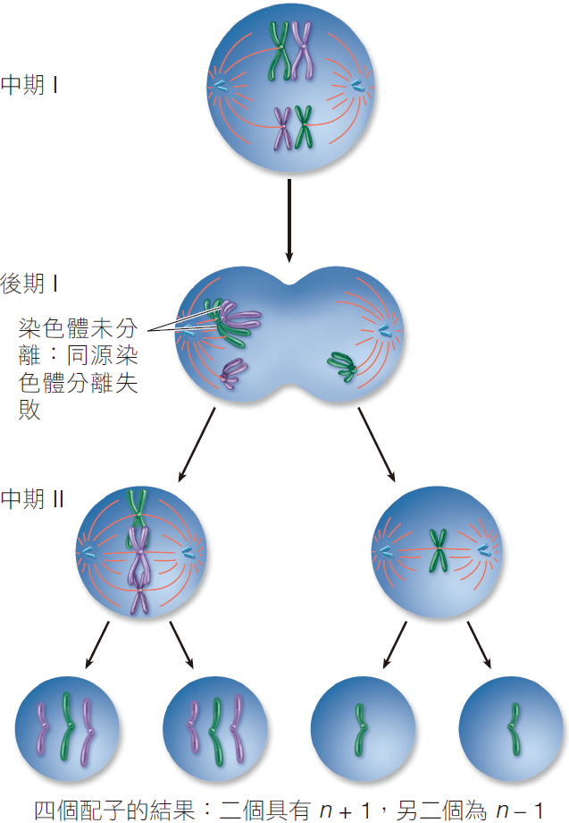
圖 10.25 減數分裂後期 I 發生的染色體未分離

Slide 58
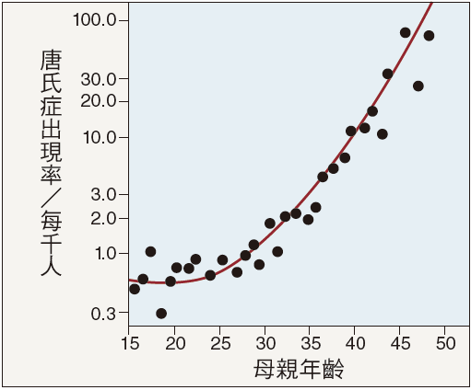
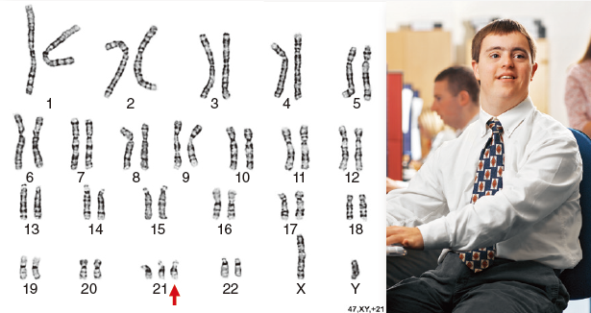
唐氏症
圖 10.26 於此位唐氏症男性的核型中，可以清楚的看到三體性的第 21 號染色
圖 10.27 母親年齡與唐氏症出生率的相關係數

Slide 59
10.7 X 染色體的未分離
X 染色體發生未分離時，其與精子結合後產生三種結果
XXX女性 (三個 X)
體形會較正常個體高，但其他特徵則有很大的差異
XXY男性(柯林菲特氏症)
會發育成為一個不孕的男性，且會出現一些女性的特徵，於某些案例還出現智能減低
XO女性(透納氏症)
發育成為一位不孕的女性，身材較短小、蹼狀的頸部以及發育不全的生殖構造

Slide 60
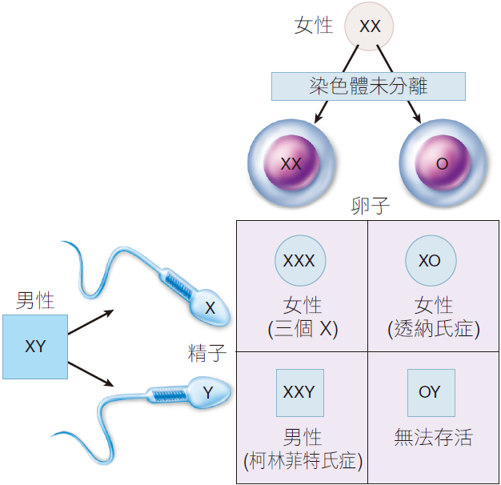
圖 10.28 X 染色體的未分離

Slide 61
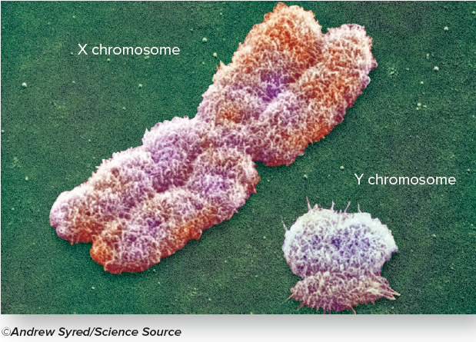
10.7 Y 染色體的未分離
Y染色體於減數分裂時也會發生未分離
YY 精子與 X 卵子結合產生 XYY 合子
可發育為不孕的男性，具有正常的外表

Slide 62
10.9 研習譜系
研究人類遺傳現象，科學家只能觀察婚配後之後代出現的結果
他們研究家譜或是譜系，找出哪一位親戚具有何種特徵
一個特徵是否是性聯的 (基因位於性染色體上) 或是位於體染色體上的，以及一個特徵是顯性的還是隱性的

Slide 63
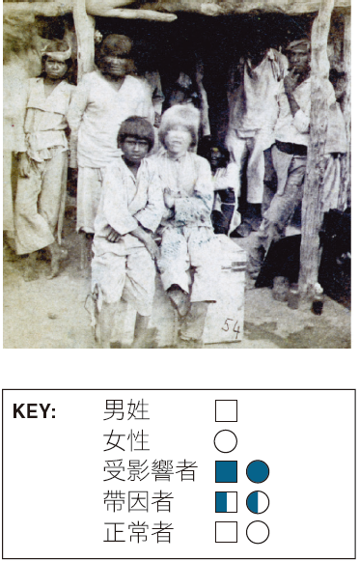
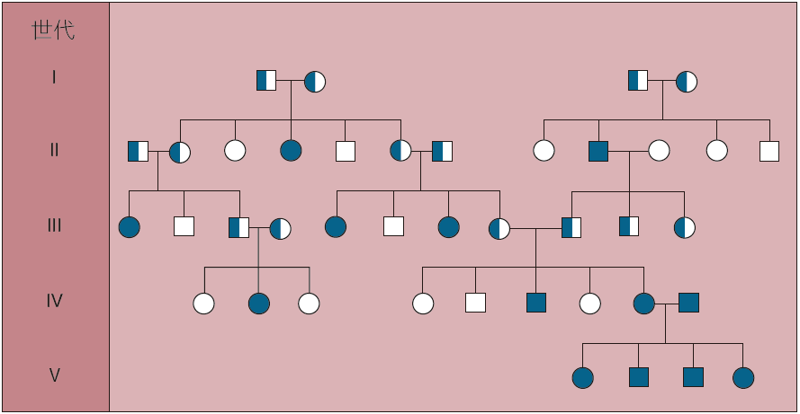
圖 10.29 一個白化症族譜

Slide 64
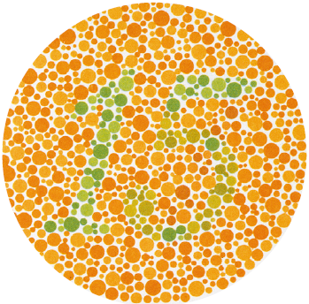
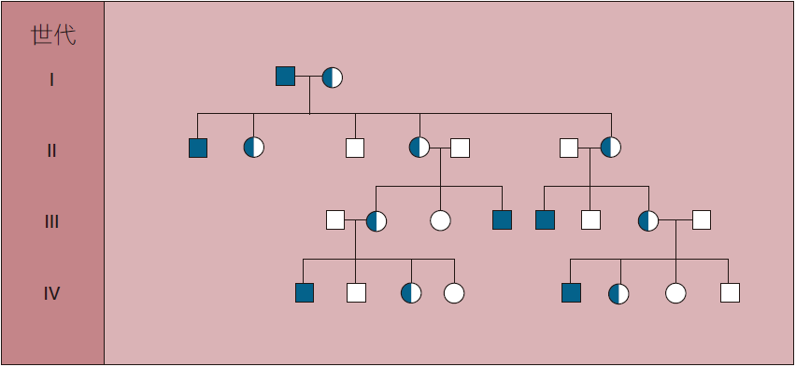
圖 10.30 紅綠色盲譜系

Slide 65
10.10 突變的角色
導致任何一種蛋白質失去活性的突變，都會造成血友病
一種隱性缺陷，大多數與凝血有關的基因都位於體染色體上，但是有二個則位於X染色體上
許多人類的遺傳缺陷，反映出在人類族群中的罕見突變 (有時也不太罕見)

Slide 66
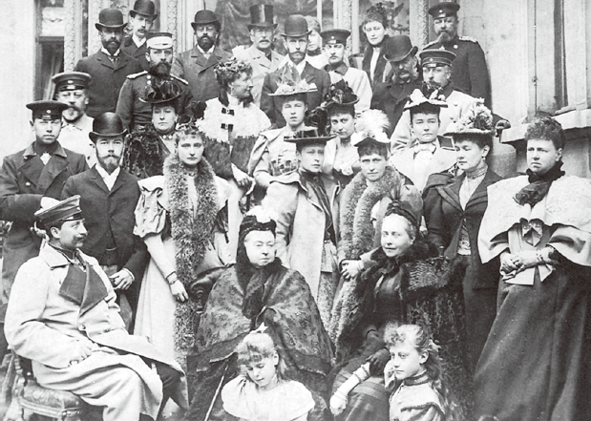
血友病
血友病是一種血液凝固很慢或是完全不凝固的遺傳疾病
某些類型的血友病為一種性聯遺傳
最有名的血友病案例，為英國皇室血友病，由於維多利亞女王 (1819~1901) 身上的一個 IX 基因突變

Slide 67
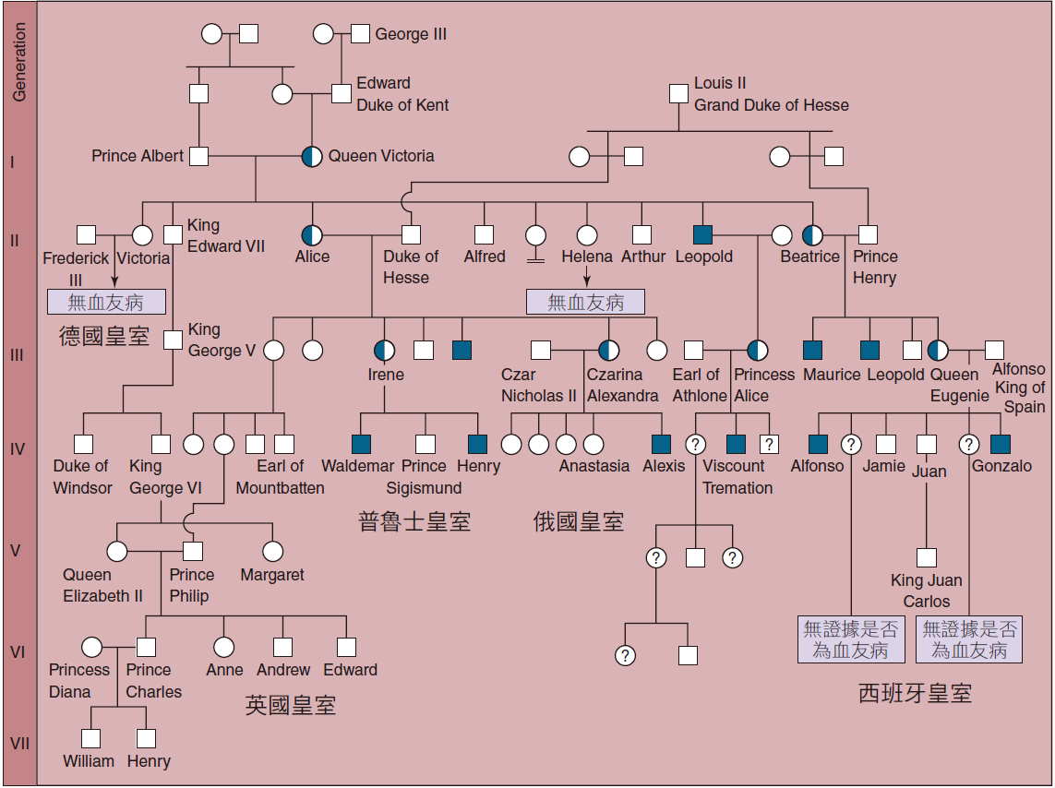
圖 10.31 皇室血友病的譜系

Slide 68
10.10 鐮刀型細胞貧血症
鐮刀型細胞貧血症是一種隱性的遺傳缺陷
受到影響的人為同型合子的個體，帶有二個隱性的突變基因
有缺陷的血紅素分子會彼此黏合在一起，形成一種較強韌的棒狀結構，並將紅血球細胞拉扯成為鐮刀的形狀
細胞無法順利通過微血管，於是經常形成結塊而阻塞於微血管中，出現斷斷續續的症狀，壽命也較常人為短

Slide 69
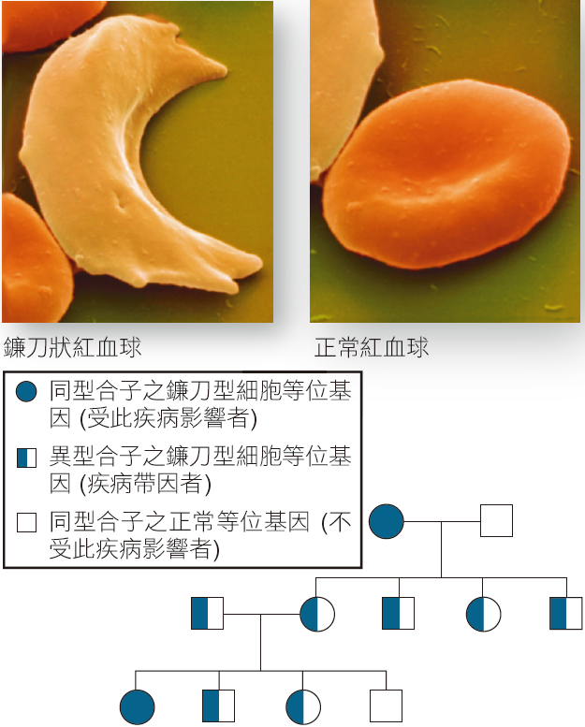
圖10.32 鐮刀型細胞貧血症的遺傳

Slide 70
10.10 高風險優勢
鐮刀型等位基因的異型合子個體，其外表常與正常人無異
然而在低氧氣濃度的環境下，其一些紅血球會成為鐮刀型
這可以解釋為什麼鐮刀型細胞等位基因，常出現在非洲種族的後裔中
此等位基因的異型合子，可對中非洲流行的嚴重瘧疾具有抗性
鐮刀型細胞貧血症發生的區域，與瘧疾的盛行率有高度相關性

Slide 71
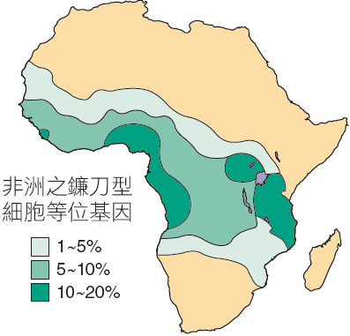
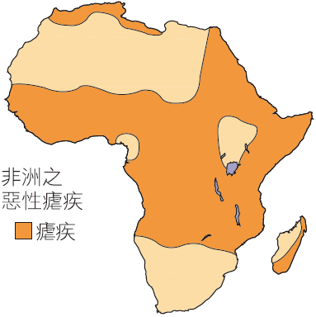
圖 10.33 鐮刀型細胞等位基因可使其對瘧疾具有抗性

Slide 72
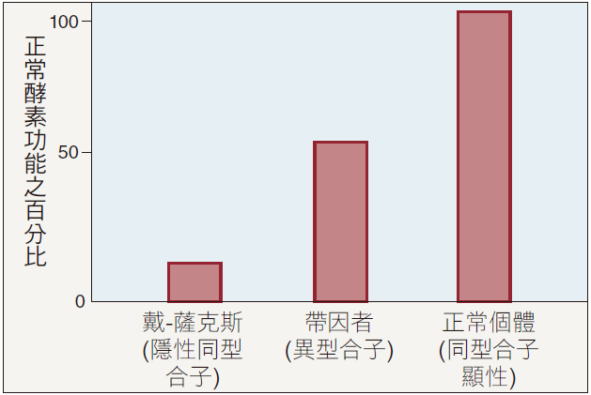
10.10 戴-薩克斯症
戴-薩克斯症是由隱性等位基因引起的疾病
一種無法治癒的腦部退化缺陷
受到影響的兒童，很少能活過五歲
圖 10.34 戴-薩克斯症

Slide 73
10.10 亨丁頓舞蹈症
亨丁頓舞蹈症由顯性等位基因造成的一種遺傳缺陷
可造成腦細胞的漸進性退化
任何帶有此基因的每個人都會得病，但大多數的人直到超過 30 歲才會出現症狀

Slide 74
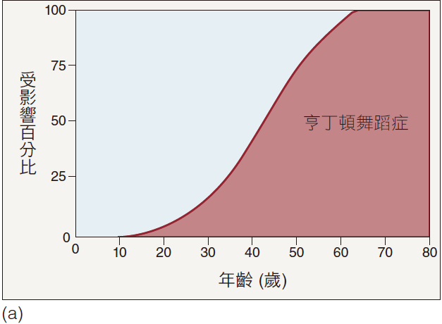
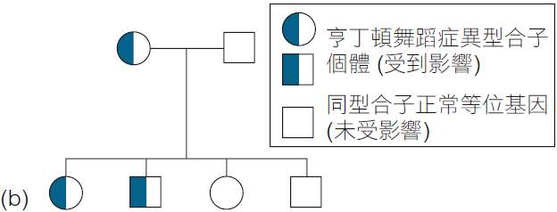
圖 10.35 亨丁頓舞蹈症為一種顯性遺傳缺陷

Slide 75
10.11 基因諮詢與治療
鑑定一對父母生出有遺傳缺陷子女的風險，以及評估一個胚胎的遺傳狀態，這種程序稱之為遺傳諮詢

Slide 76
10.11 遺傳篩檢
遺傳篩檢可篩檢出許多遺傳缺陷的高風險懷孕
對羊水中進行取樣，然後將胎兒身上剝落下來的細胞加以培養並分析
超音波觀察胎兒
絨毛膜採樣是指醫師從絨毛膜上取下一些細胞進行檢查分析

Slide 77
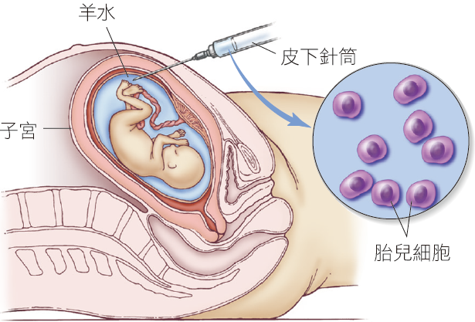
圖 10.36 羊膜穿刺術

Slide 78
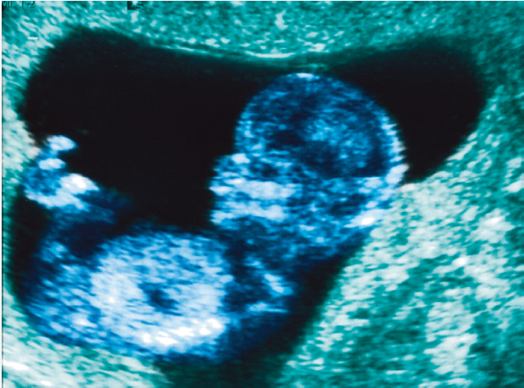
圖 10.37 一個胎兒的超音波影像

Slide 79
10.11 基因檢測分析
遺傳諮詢學家會針對這些羊膜穿刺術或絨毛膜取樣所取得的細胞，檢查三件事情：
1. 染色體核型
分析核型可顯示出非整倍體以及染色體整體的改變
2. 酵素活性
在許多狀況下，可以對遺傳缺陷，直接測量其酵素是否具有適當的活性
3. 遺傳標誌
透過檢測這些遺傳缺陷相同染色體上之相近的位置，出現了其他的突變。

Slide 80
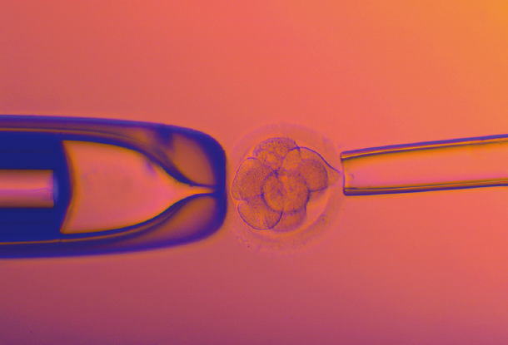
圖 10.38 著床前之遺傳篩檢

Slide 81
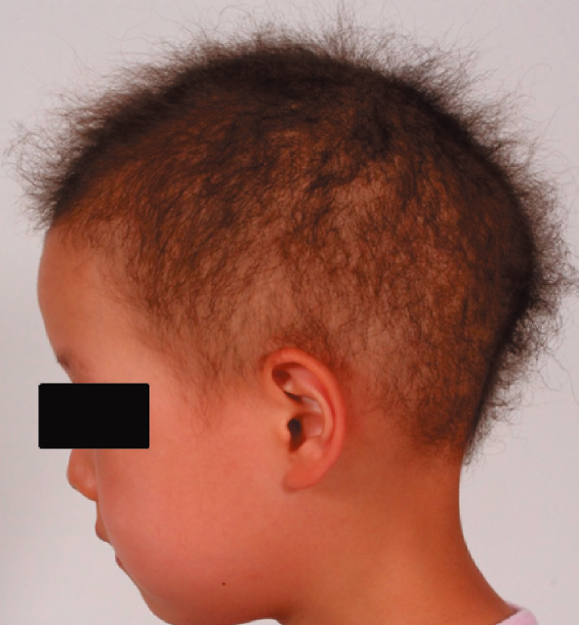
質詢與分析
為何家族中會出現毛絨的毛髮
照片中的男童沒有剪髮，當他的頭髮逐漸生長時會自然斷掉，而無法長得很長。他的家庭中，其他的成員也具有這種毛髮，顯示這是一種遺傳特徵。由於此種毛髮會捲曲，有絨毛般的質感，因此稱為「毛絨毛髮」(woolly hair)。
雖然毛絨毛髮是很罕見的一種表徵，但是 在某些家庭中較容易出現。下方的譜系(畫 成彎曲形，以便放入第二世代以下的眾多 家庭)，紀錄了一個挪威家族五個世代(左 方羅馬數字顯示)出現毛絨毛髮表徵的情 形。依慣例，受到影響的個體以實心符號 表示，圓圈代表女性，方塊代表男性。此 處你所見到的譜系提供了足夠的資訊，使 你瞭解此特徵在人類家族中遺傳的情形。

Slide 82
質詢與分析
一個挪威家族毛絨毛髮的譜系

